Slide 1
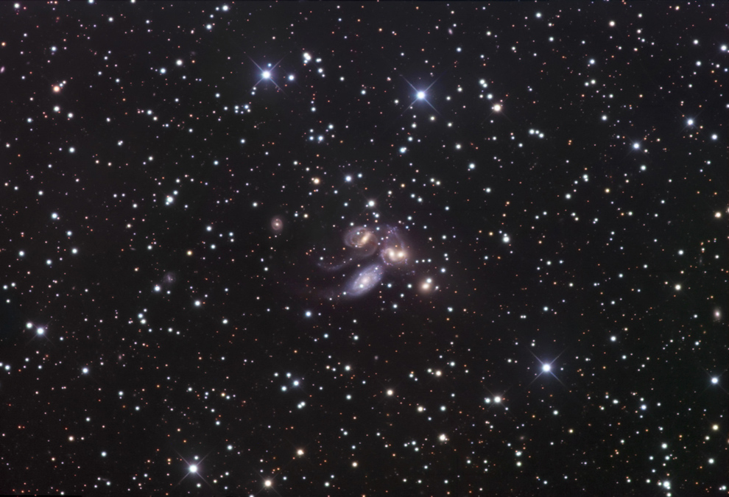
ПУТЕШЕСТВИЕ В КОСМОС

Slide 2
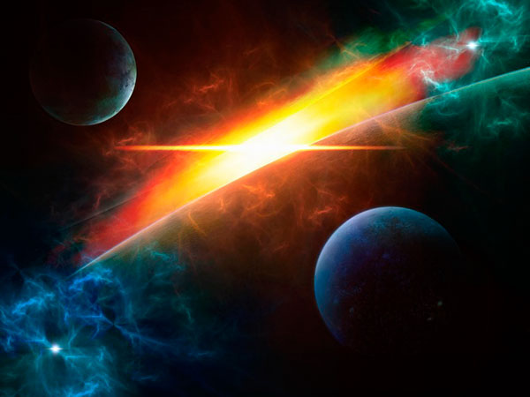
Notes:
В необъятных просторах космоса вращается Земля

Slide 3
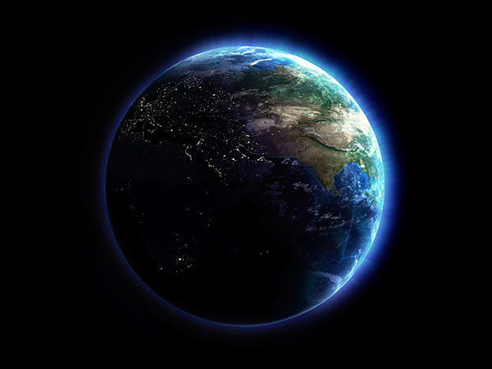
Notes:
Она – одна из планет Солнечной системы. Солнечная система – это объединение планет и их спутников – вращающихся вокруг звезды – Солнца.

Slide 4
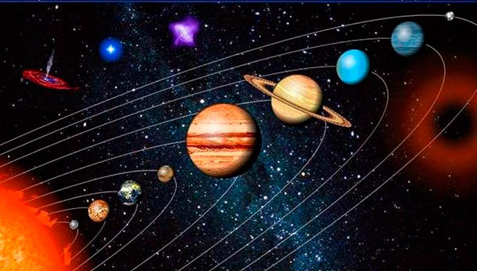
.
Notes:
Планет всего девять, все они разные. В глубокой космической мерзлоте, на границе солнечной системы, движутся планеты – небольшие тела изо льда, пыли и камней. А между орбитами Марса и Юпитера расположено большое скопление астероидов – каменных глыб.

Slide 5
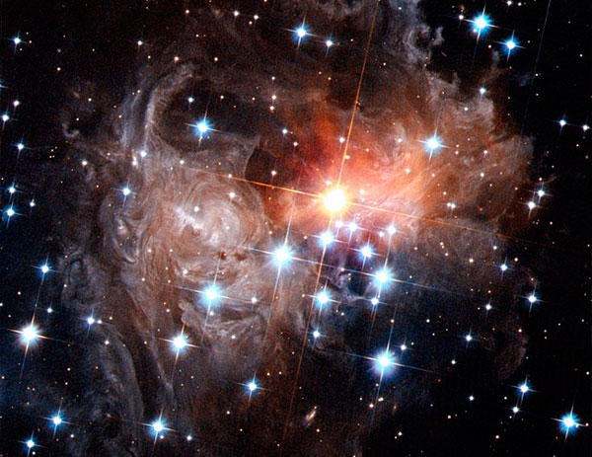

Slide 6
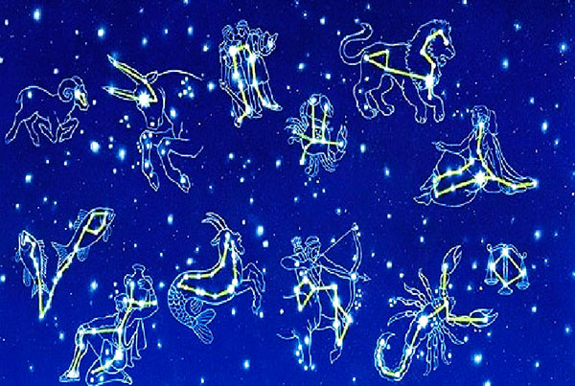

Slide 7
БЕЛКА И СТРЕЛКА – ПЕРВЫЕ СОБАКИ-КОСМОНАВТЫ

Slide 9
Первый космонавт Юрий Алексеевич Гагарин

Slide 10
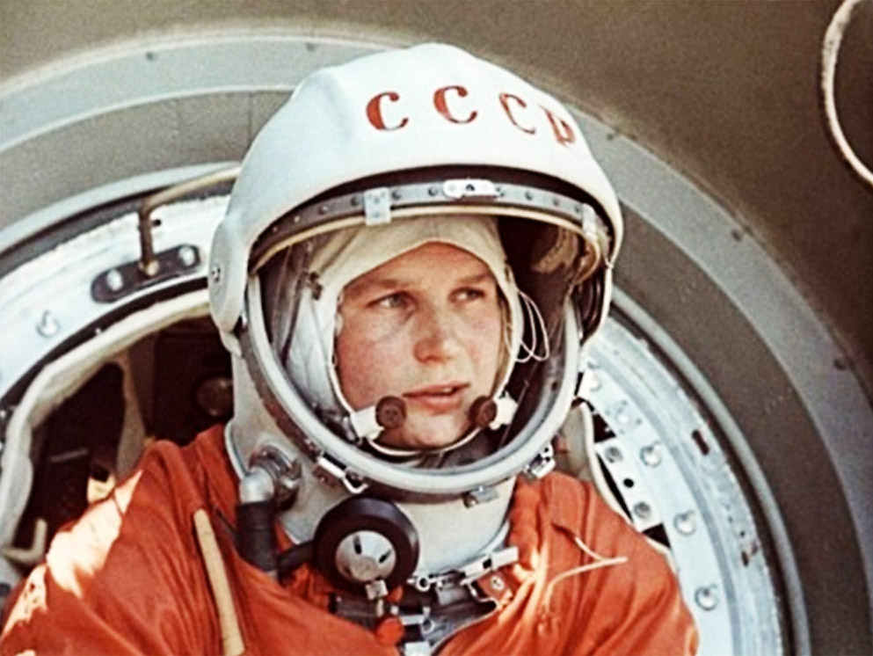
Женщина- космонавт – Валентина Владимировна Терешкова

Slide 11
Орбитальная станция

Slide 12
Спасибо за внимание!

